Slide 1
PROTECCIÓN CONSULAR
DE LAS PERSONAS
TRABAJADORAS MIGRANTES
TALLER
Ciudad de Panamá, Panamá
25 y 26 de abril, 2018
Notes:
Importancia de los acuerdos bilaterales y negocaciacion – (ver modulo OIM) modulo C slide 4) – negociacion para la cooperacion entre min. trabajo y cancillerias/consulados.
Procesos consultivos regionals – CRM
Funciones : que rol pudieran tener las cancillerias y min trabajo.
Retos + Desafios: agencias de reclutamiento - cual es el reto para los agentes consulares? (Esto se abordaria tambein en el trabajod de grupo del primer dia)
Reconocimiento de competencias – rol de los consulados?
Enhance employablity – para hacer que sean mas dirigidos a sectores estrategicos

Slide 2
ACTIVIDAD DE GRUPO
VULNERABILIDADES DES LAS PERSONAS TRABAJADORAS MIGRANTES

Slide 3
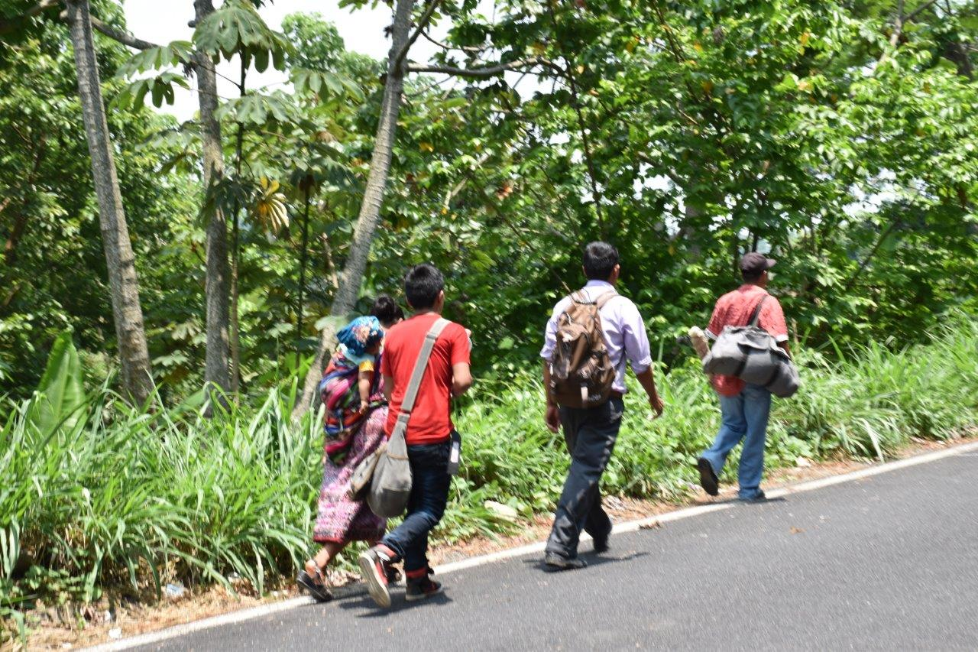
La persona migrante tiene diferentes características y necesidades de protección según la etapa de migración en la cual se encuentre (etapa pre-migratoria, etapa migratoria y etapa post-migratoria)

